Slide 1
Lektion 6 – 1.A.
3. Stunde

Slide 2
Nejčastější chyby v DÚ
Pokud jsou ve větě 2 slovesa, upřednostňujeme časování modálního slovesa, druhé (plnovýznamové sloveso) je na konci věty v infinitivu.
Wir möchten unsere Oma am Wochenende besuchen.
Ich soll mein Zimmer aufräumen.
V kolik hodin?
Um wie viel Uhr?

Slide 3
Erwärmung - Fragen
Wen rufst du oft an?
Welche Fernsehserie gefällt dir? Wann beginnt sie?
Verbringst du viel Zeit online? Was machst du im Internet?
Wen besuchst du oft?
Wie oft machst du Sport?

Slide 4


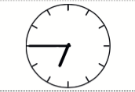

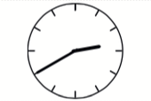

Slide 5
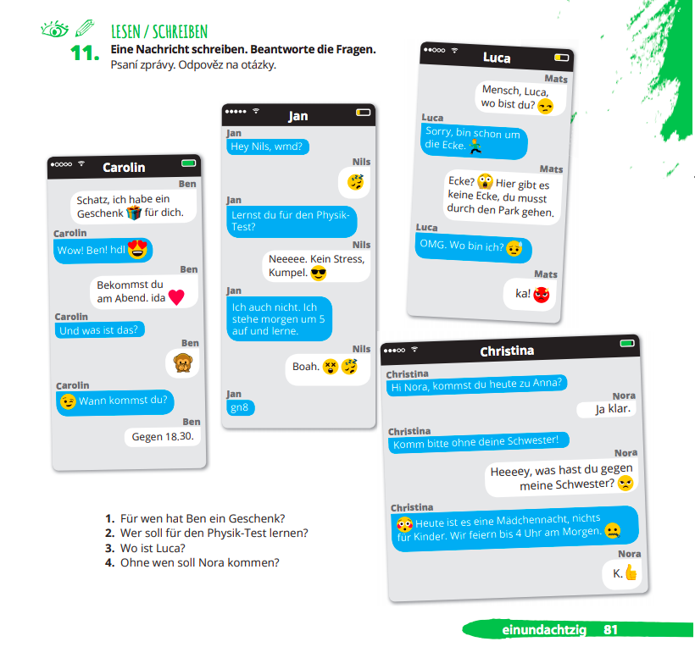

Slide 6
Präpositionen mit Akkusativ /Předložky se 4.pádem
durch – skrz – Ich gehe durch den Park.
für – pro, za – Ich habe ein Geschenk für meine Mutter. Ich kaufe es für dich.
gegen – proti, kolem– Wir sind gegen unsere Lehrerin. Er kommt gegen Abend.
ohne – bez– Ohne den Vater mache ich es nicht.
um – kolem, v, o – Wir kommen nach Hause gegen 8 Uhr. Es ist um die Ecke.
bis – do (časově) – Sie warten nur bis morgen.

Slide 7
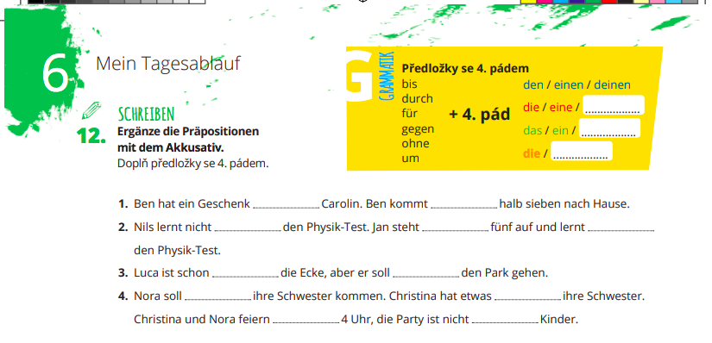

Slide 8
